Slide 1
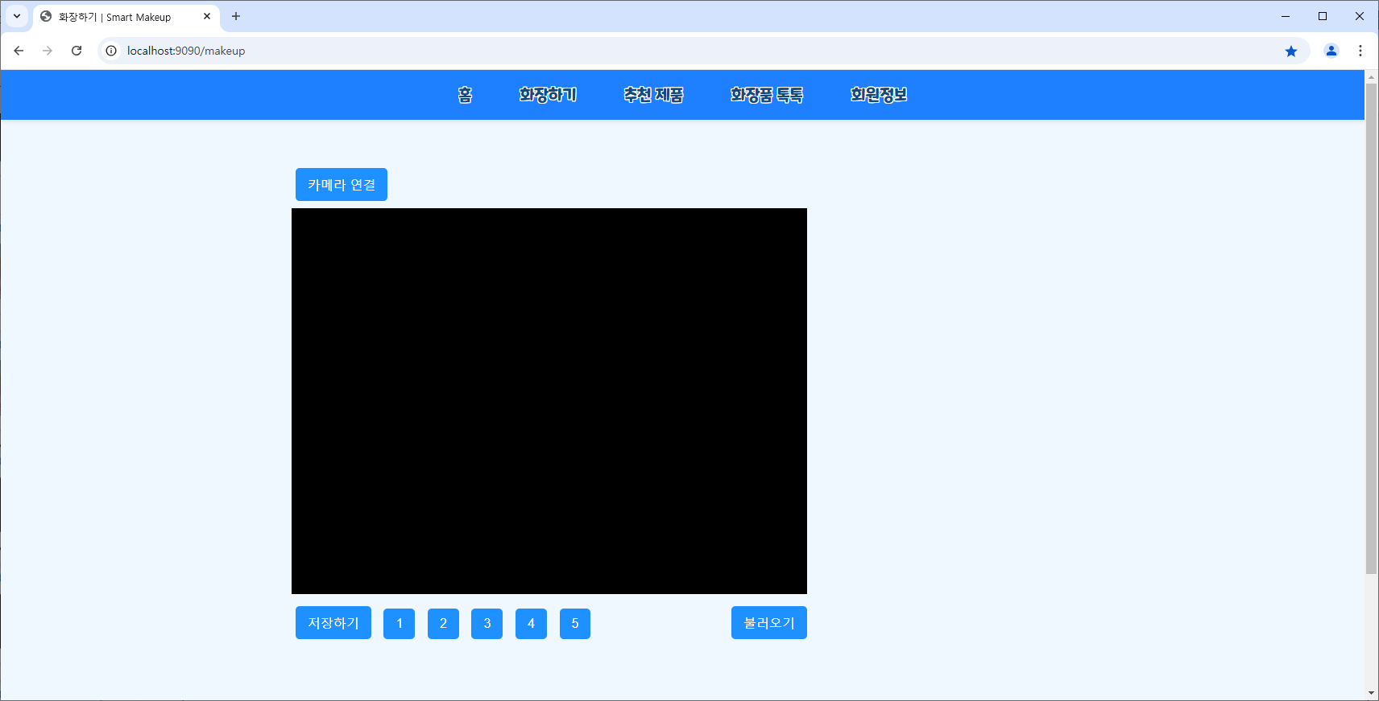
"카메라 연결" 버튼을 클릭하면 화면에 얼굴이 출력됩니다.

Slide 2
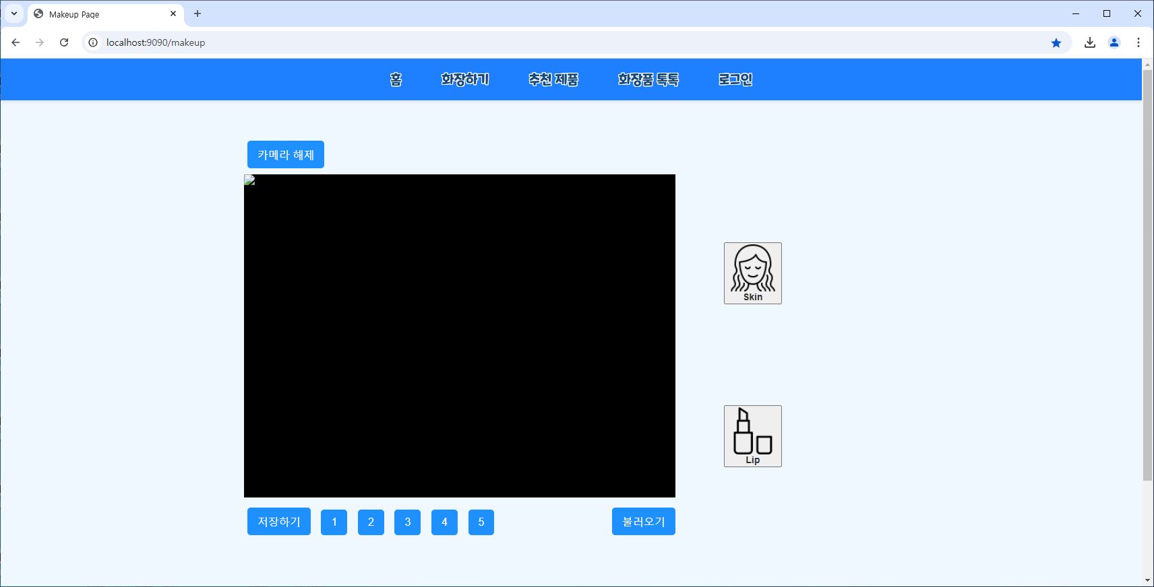
화면에 화장 버튼이 나타납니다. 각 버튼을 클릭하여 원하는 부위를 화장할 수 있습니다.

Slide 3
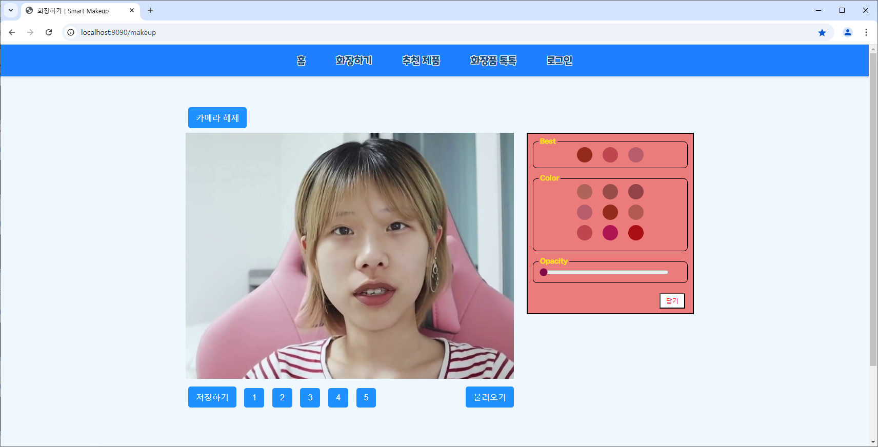
립 제품의 색상을 체험할 수 있습니다.

Slide 4
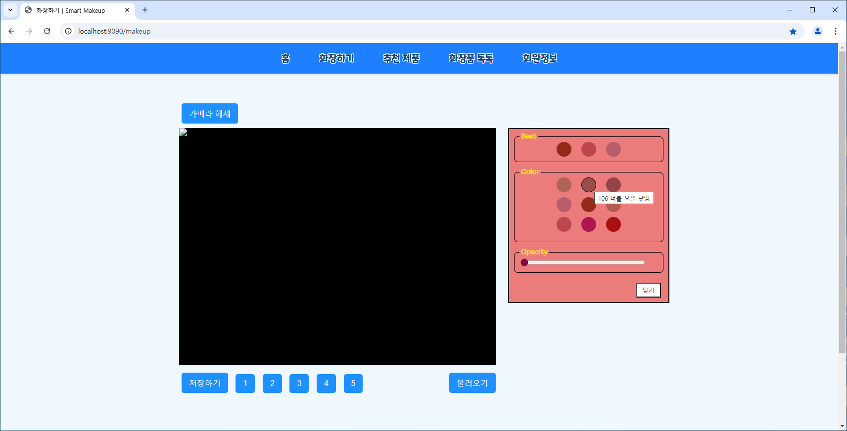
체험할 립 제품을 선택할 수 있습니다.

Slide 5

체험할 립 제품의 진하기를 조절할 수 있습니다.

Slide 6
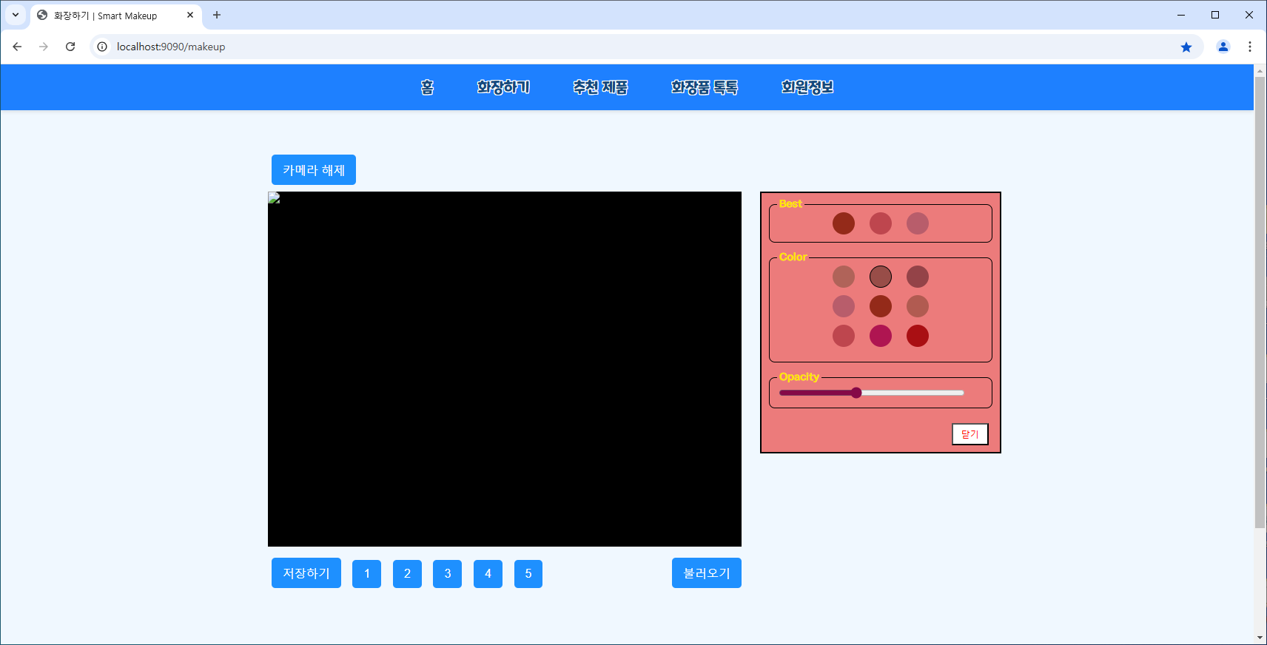
립이 적용된 모습입니다.

Slide 7
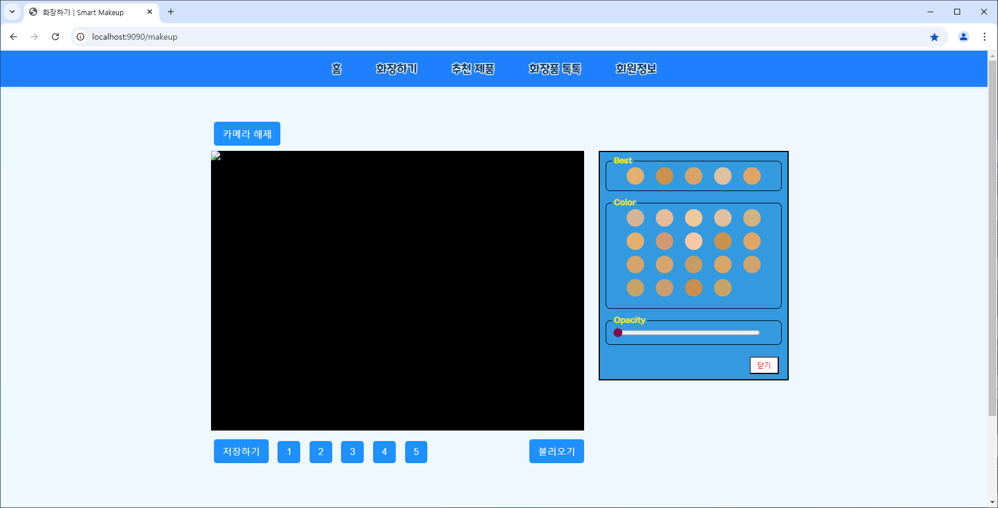
파운데이션 제품의 색상을 체험할 수 있습니다.

Slide 8

체험할 제품의 색상을 선택할 수 있습니다.

Slide 9

선택한 제품의 진하기를 조절할 수 있습니다.

Slide 10

선택한 화장들이 적용된 모습입니다.

Slide 11
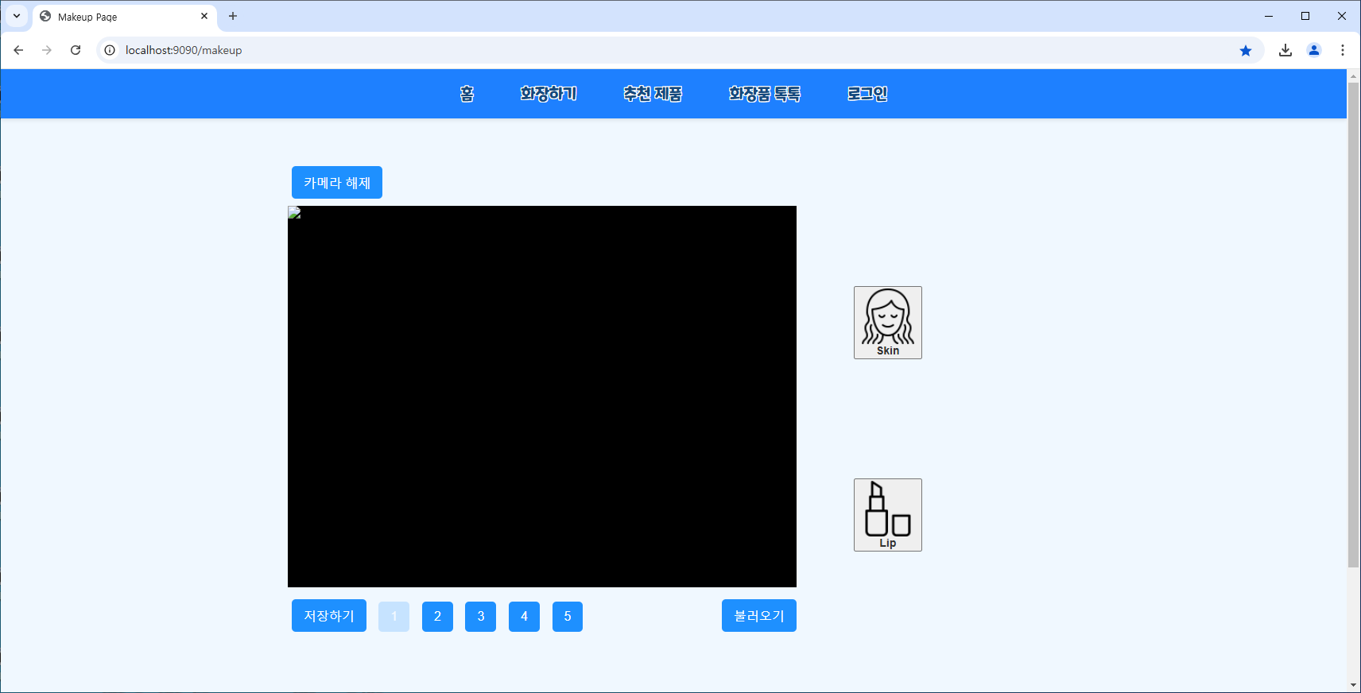
1~5번 버튼을 눌러 원하는 번호에 화장 정보를 저장하거나 불러옵니다.

Slide 12
화장 정보를 저장하거나 불러올 수 있습니다.

Slide 13
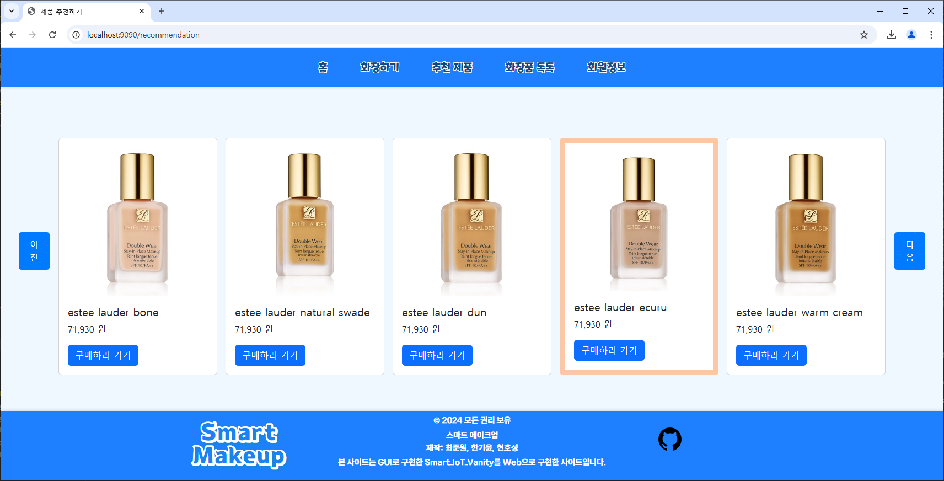
저장된 화장 정보에 맞는 제품을 확인할 수 있습니다.

